Slide 1
Shoestore
by: Мухутдинов Артём

Slide 2
Shoestore
Идея проекта
Интернет-магазин, который будет удовлетворять потребности пользователей и обеспечивать высокий уровень комфорта при покупке кроссовок с минималистичным дизайном, который облегчит навигацию по сайту и ускорит процесс выбора товара.

Slide 3
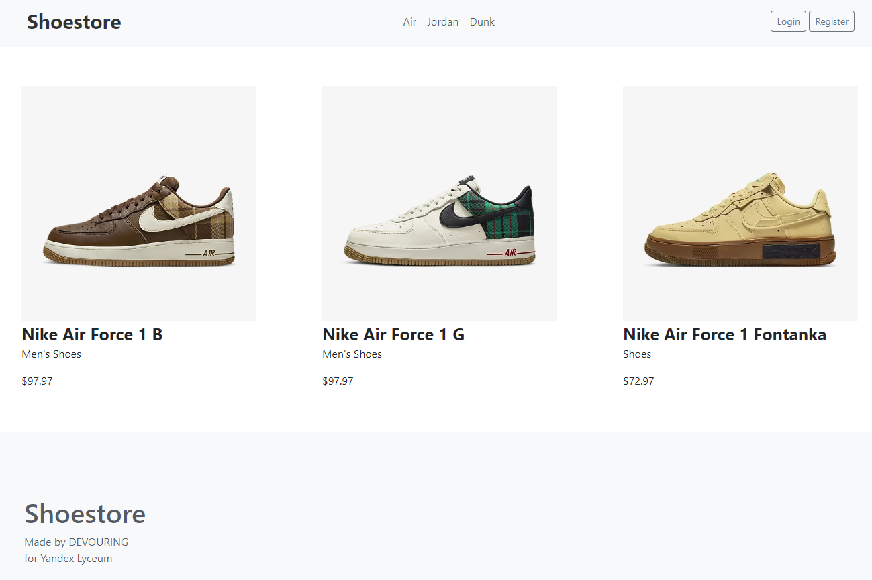
Shoestore
Описание работы
При открытии сайта пользователь увидит все доступные кроссовки, их названия, категории и цены. В правом верхнем углу страницы находятся кнопки Login и Register, которые позволяют авторизоваться или зарегистрироваться на сайте.

Slide 4
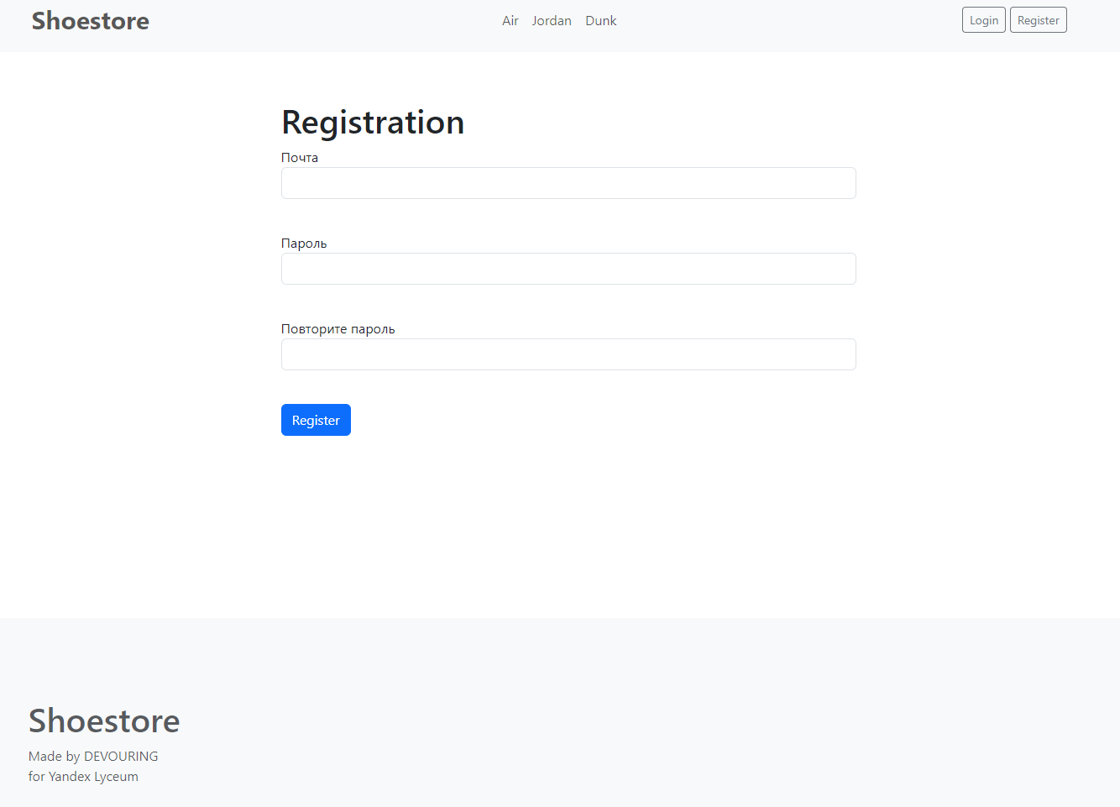
Shoestore
Регистрация
При регистрации пользователю необходимо указать свою электронную почту и пароль. После успешной регистрации пользователь может авторизоваться на сайте.

Slide 5
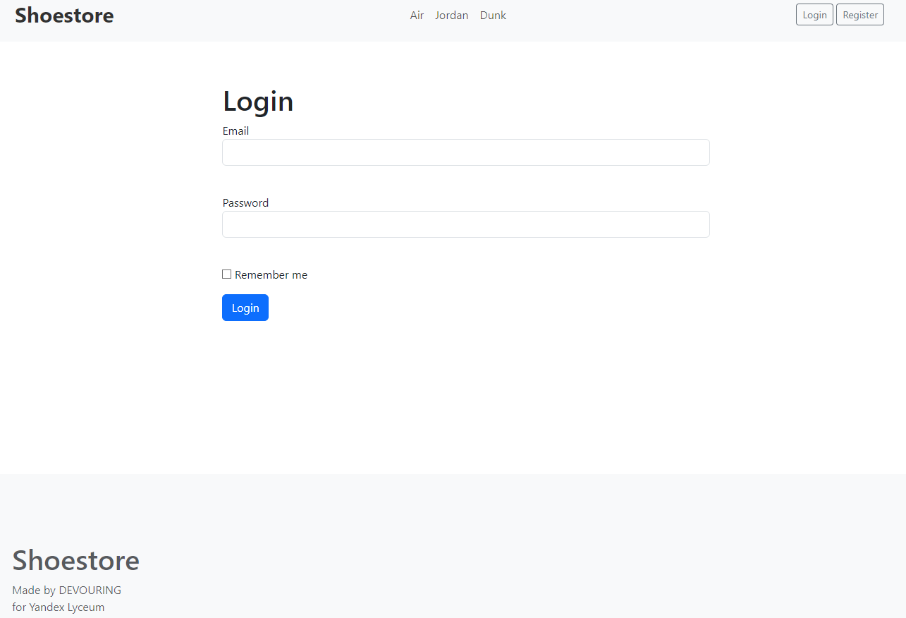
Shoestore
Авторизация
Для авторизации пользователю также необходимо указать свою электронную почту и пароль. При правильном вводе данных пользователь будет перенаправлен на главную страницу сайта.

Slide 6
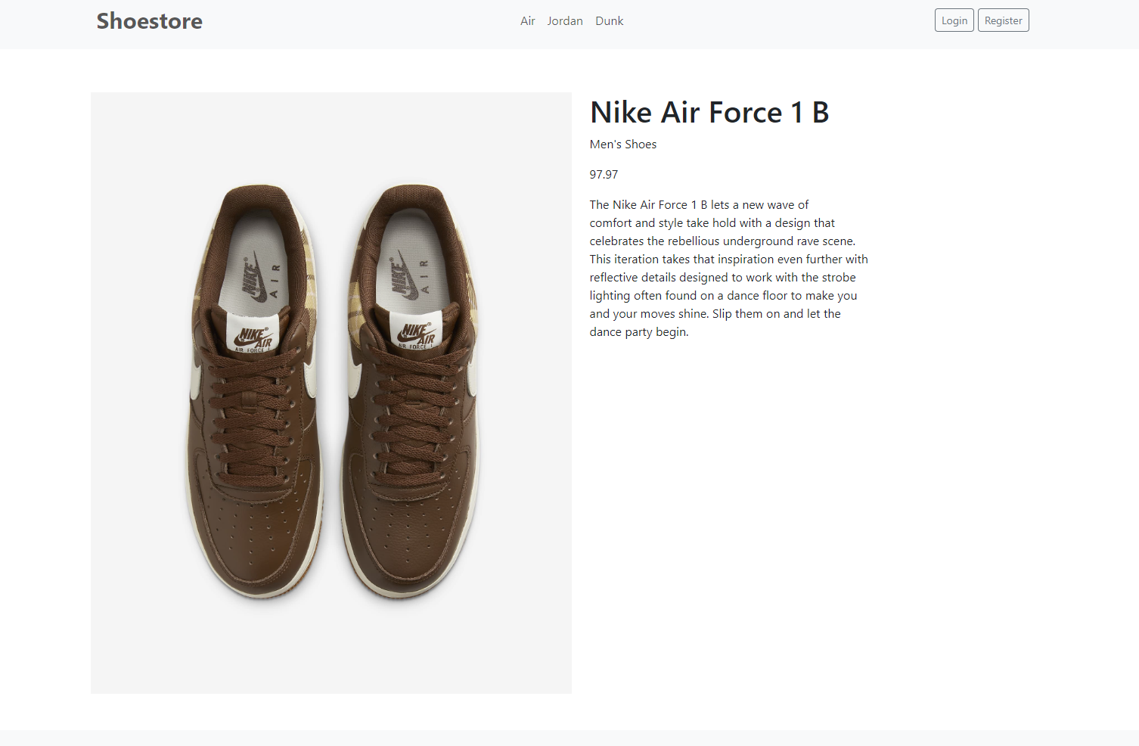
Shoestore
Просмотр кроссовка
На странице просмотра кроссовок пользователь может более подробно ознакомиться с конкретными моделями. Здесь отображаются изображение кроссовок сверху, указываются их название, категория, цена и описание.

Slide 7
Возможности для доработки и развития
Shoestore
Добавить настройки
Использовать больше фоток для показа конкретного кроссовка
Добавить размеры для кроссовок;
Сделать поиск по кроссовкам для более удобного ориентирования по сайту
Добавить возможность удаления кроссовка не только с помощью api но и через интерфейс.

Slide 8
Shoestore
СПАСИБО ЗА ВНИМАНИЕ!

